Slide 1




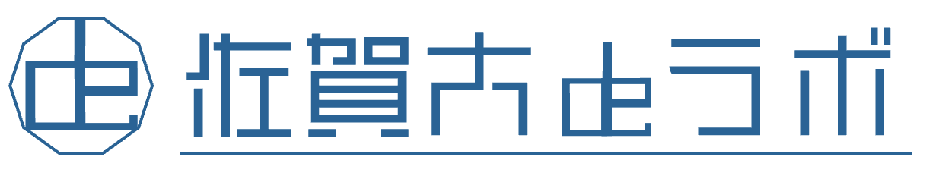


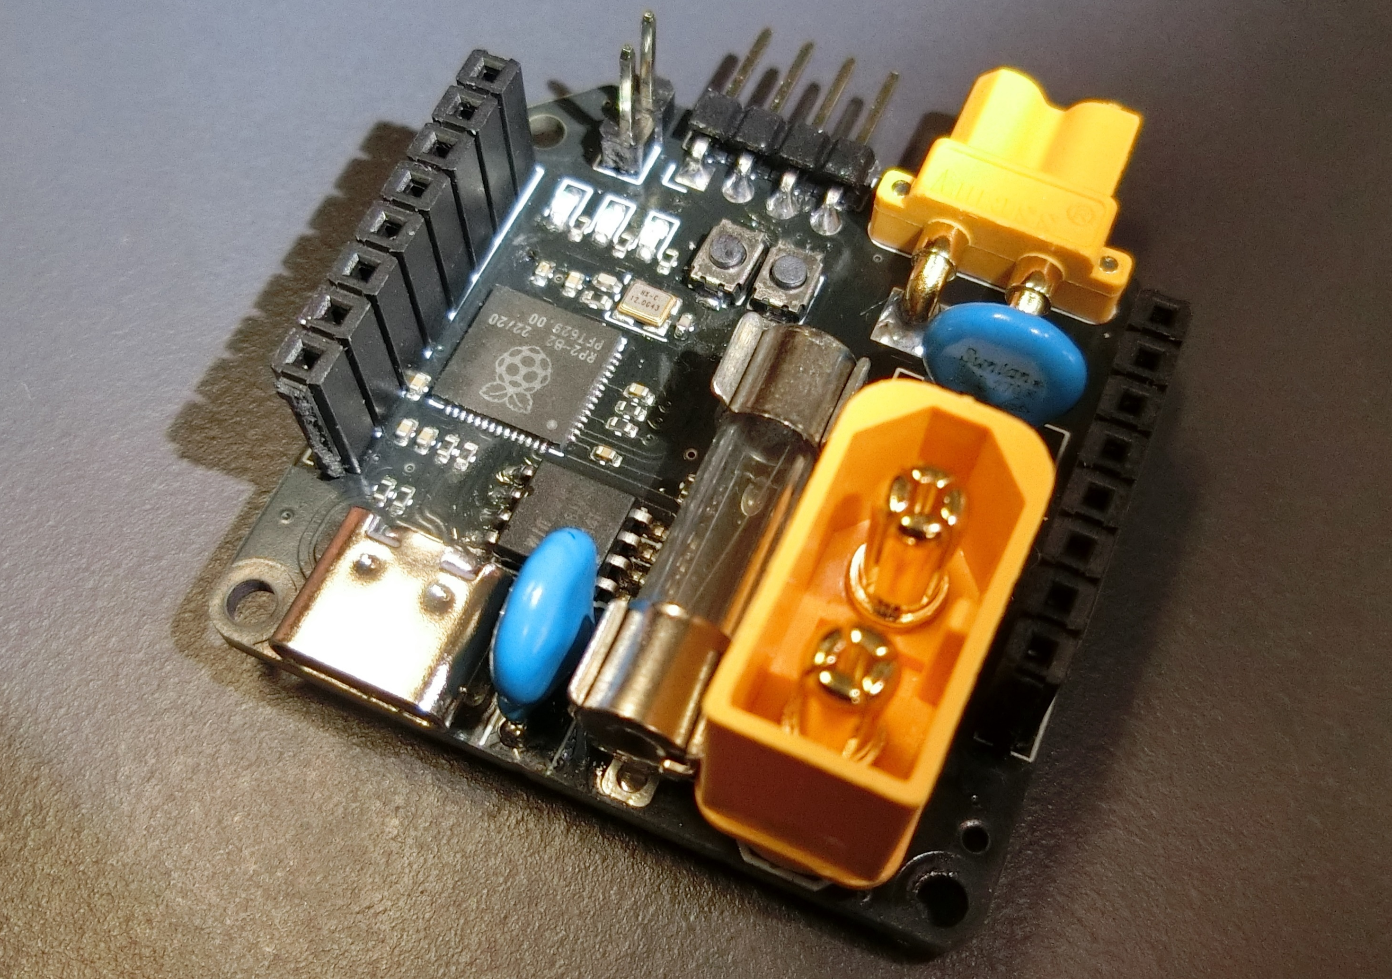
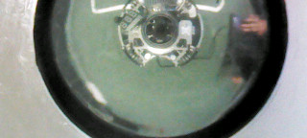
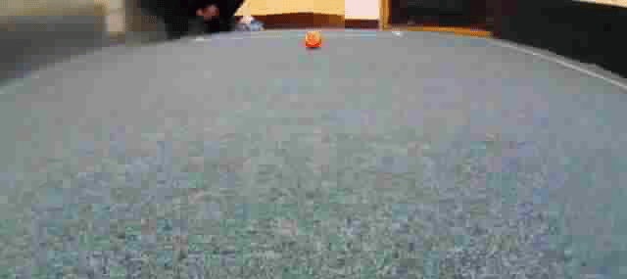
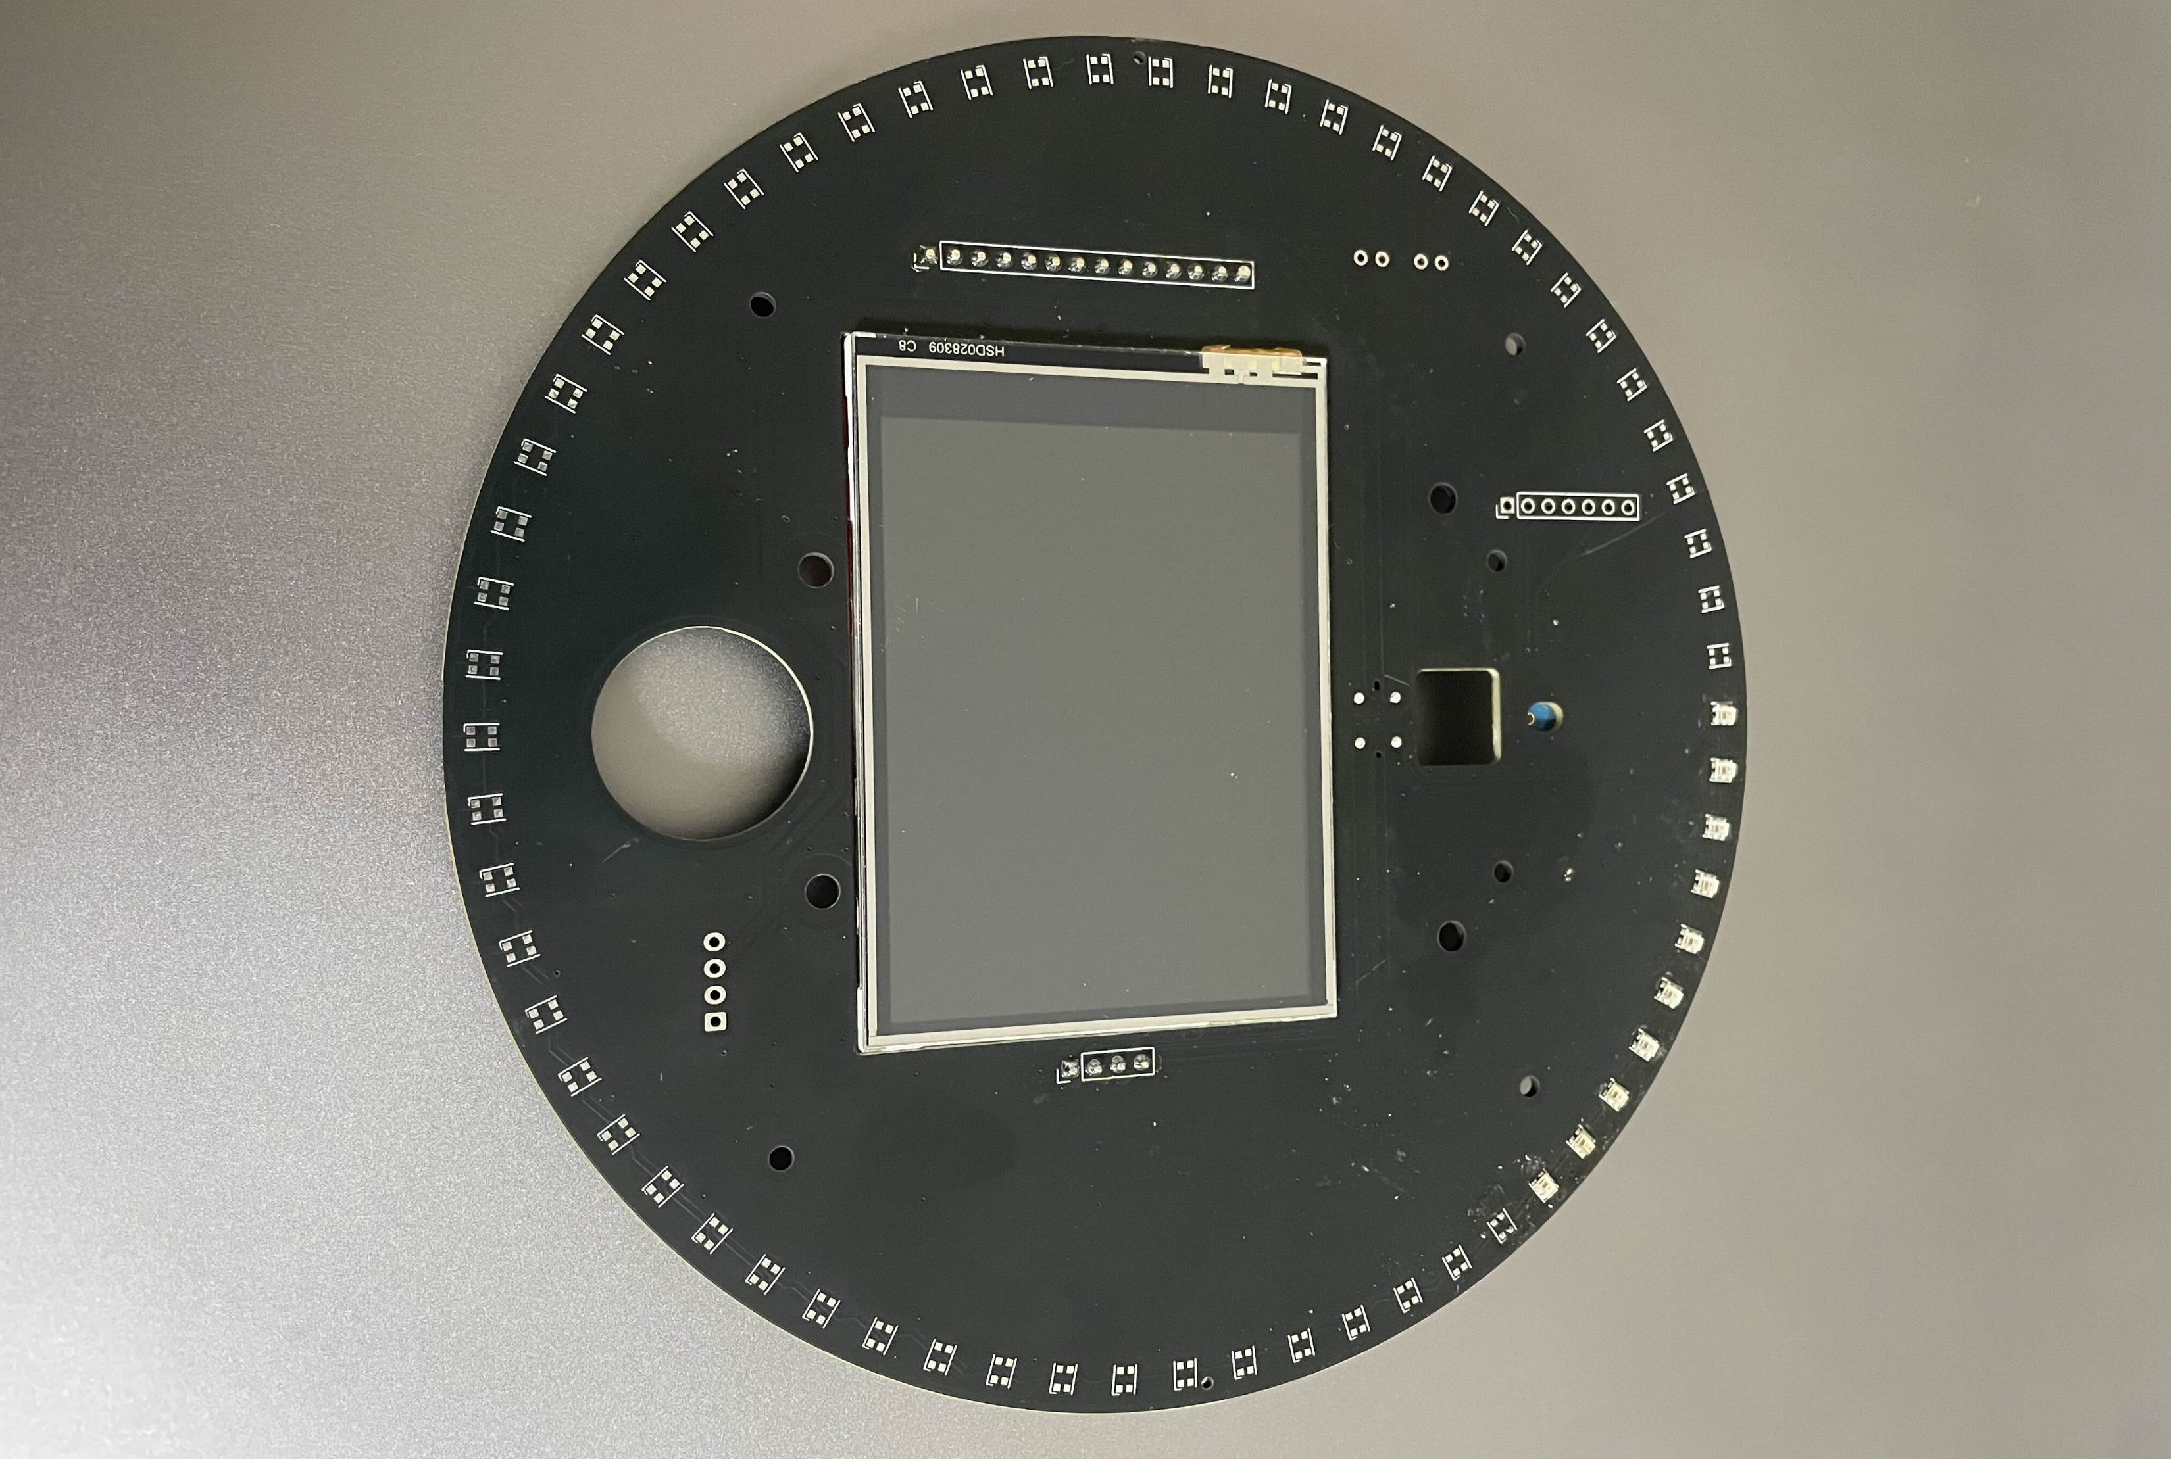
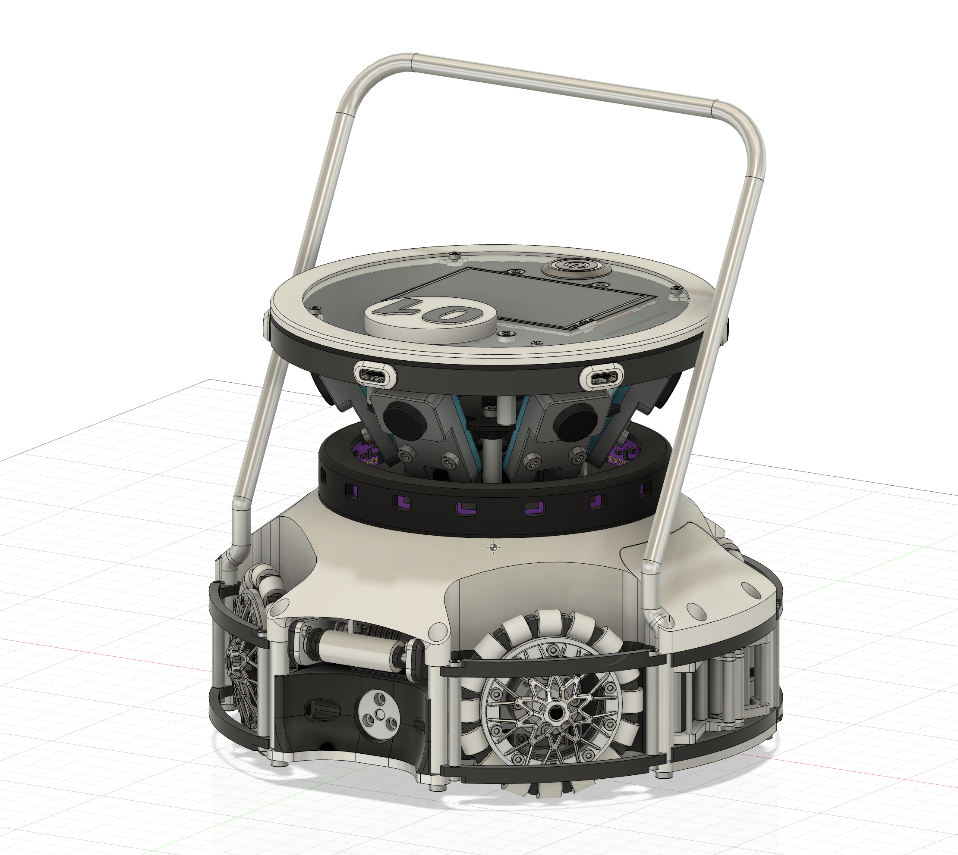
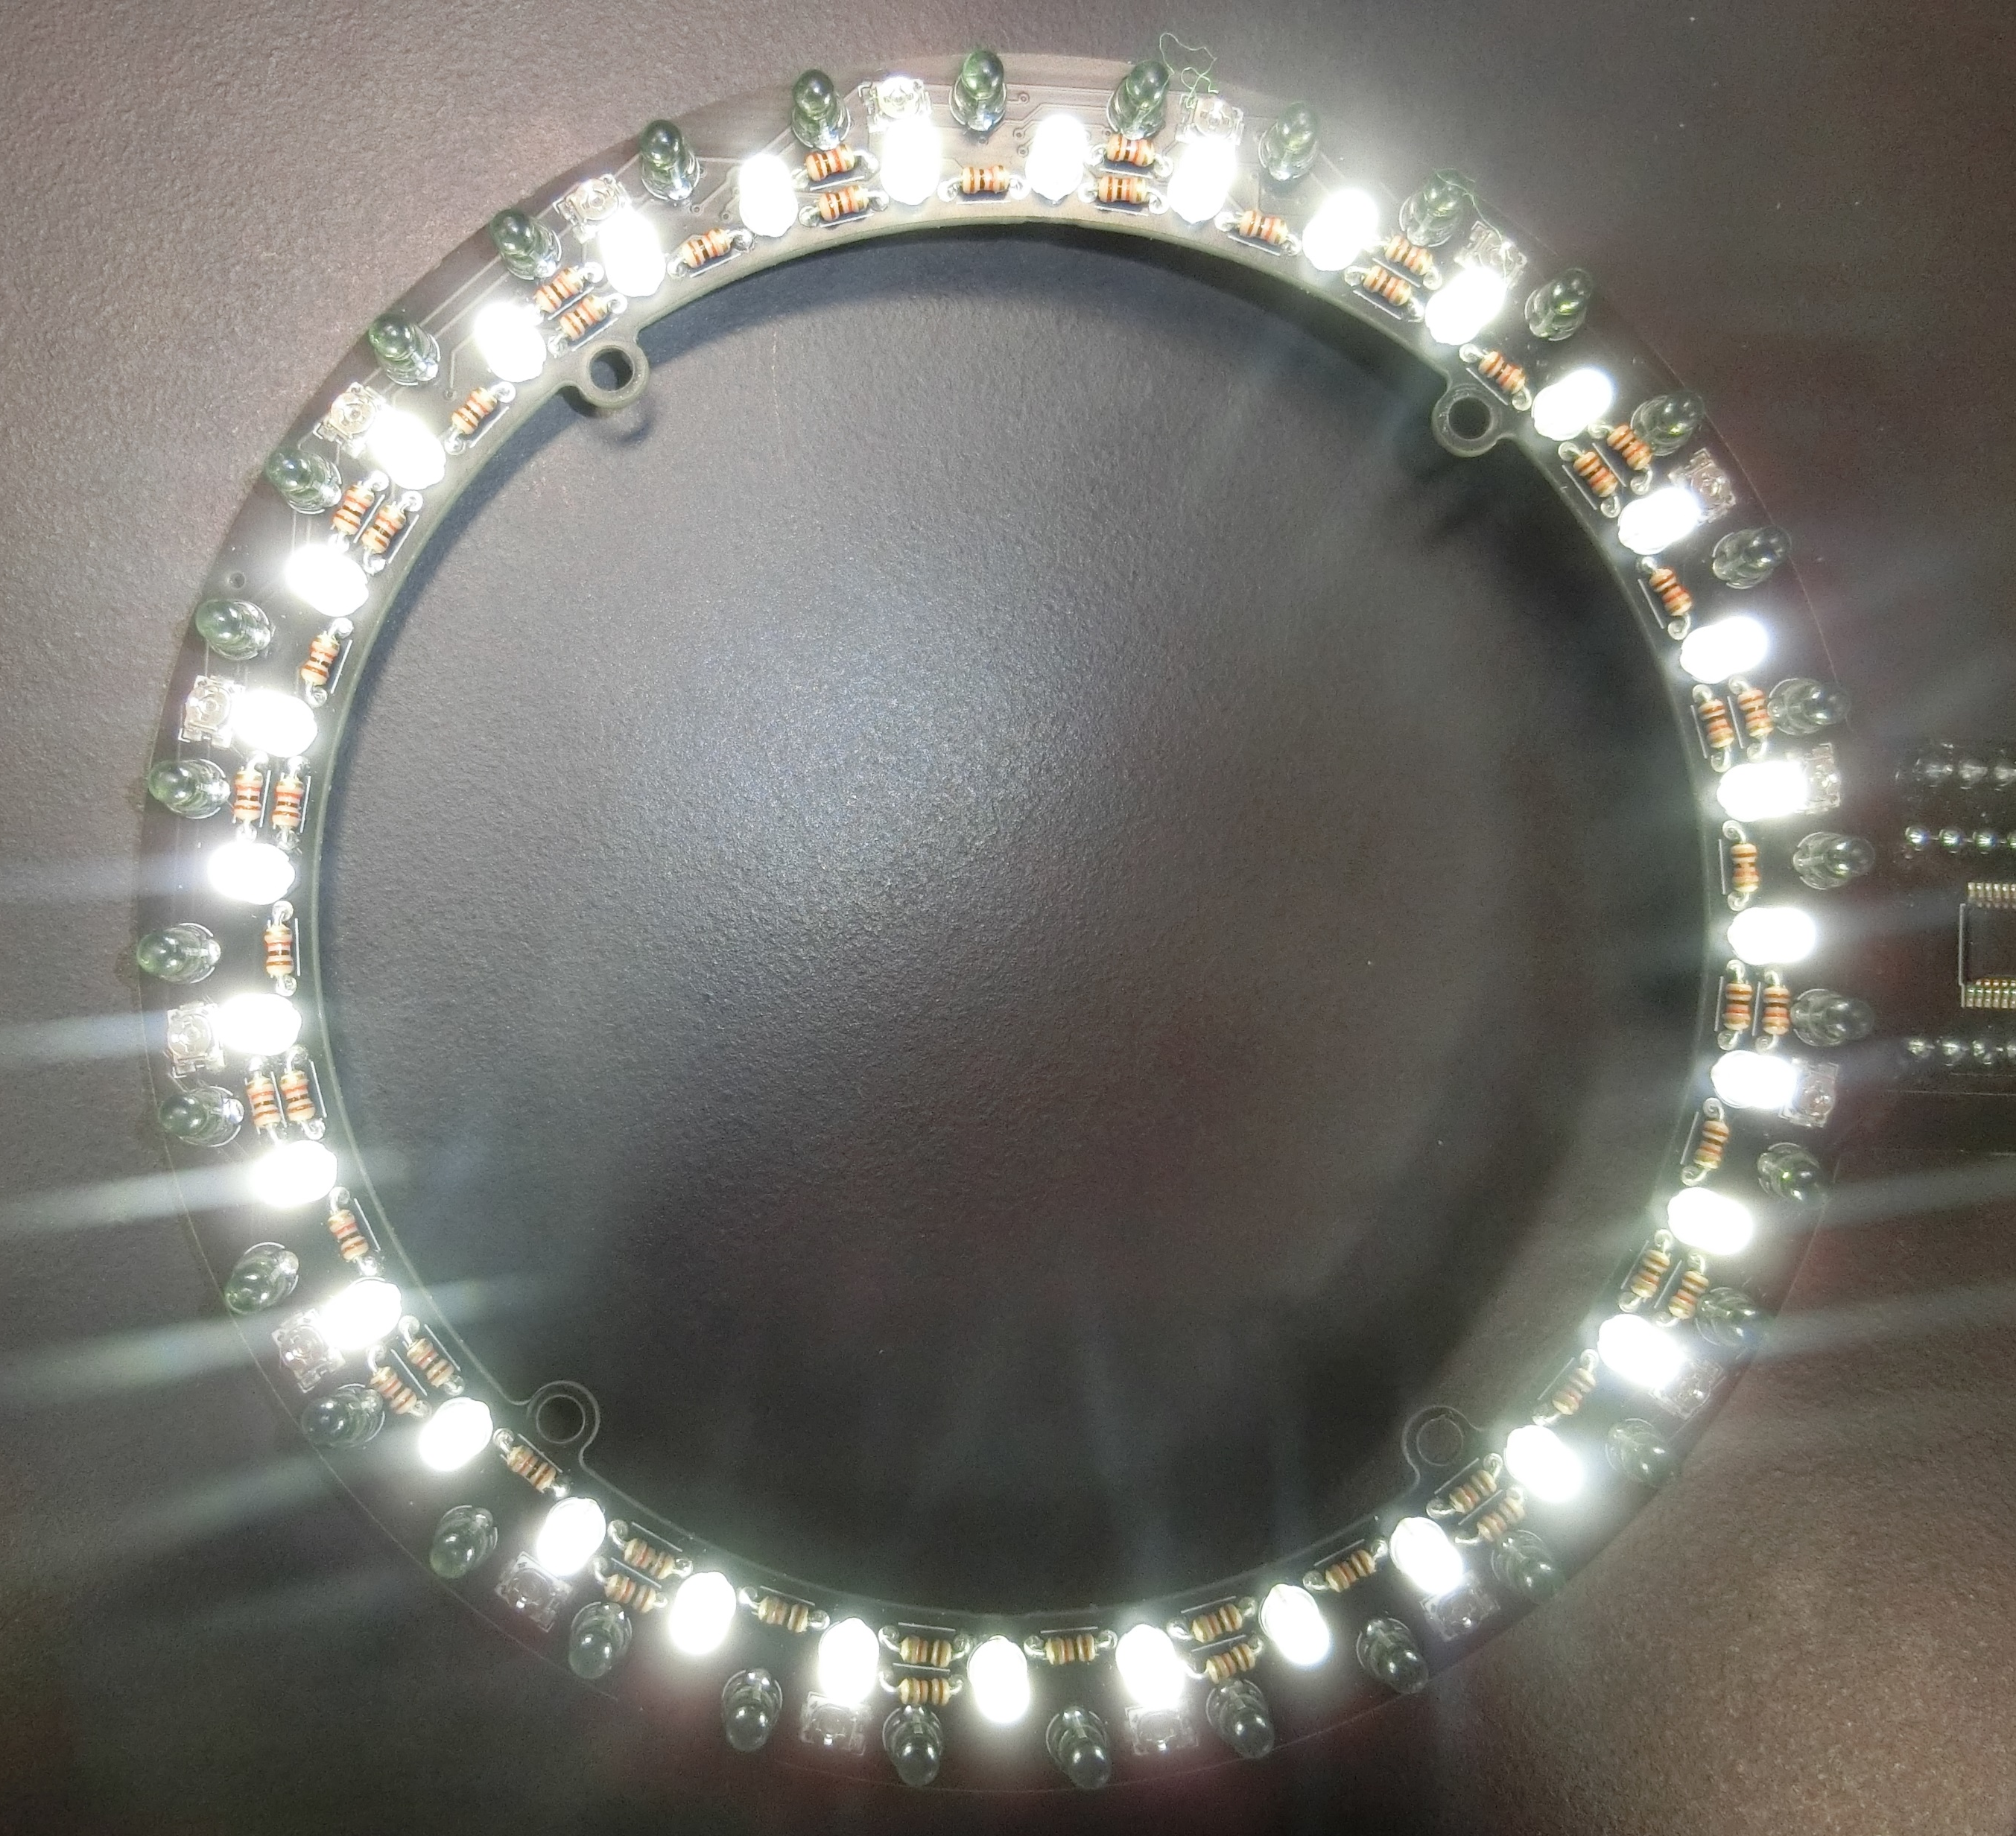
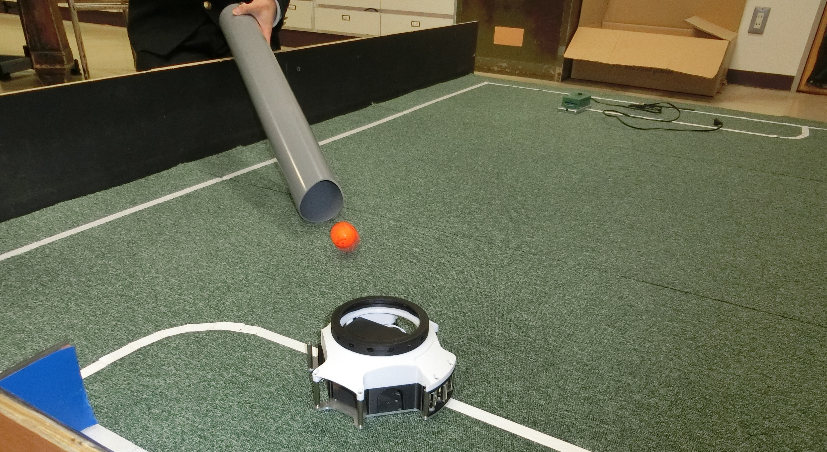
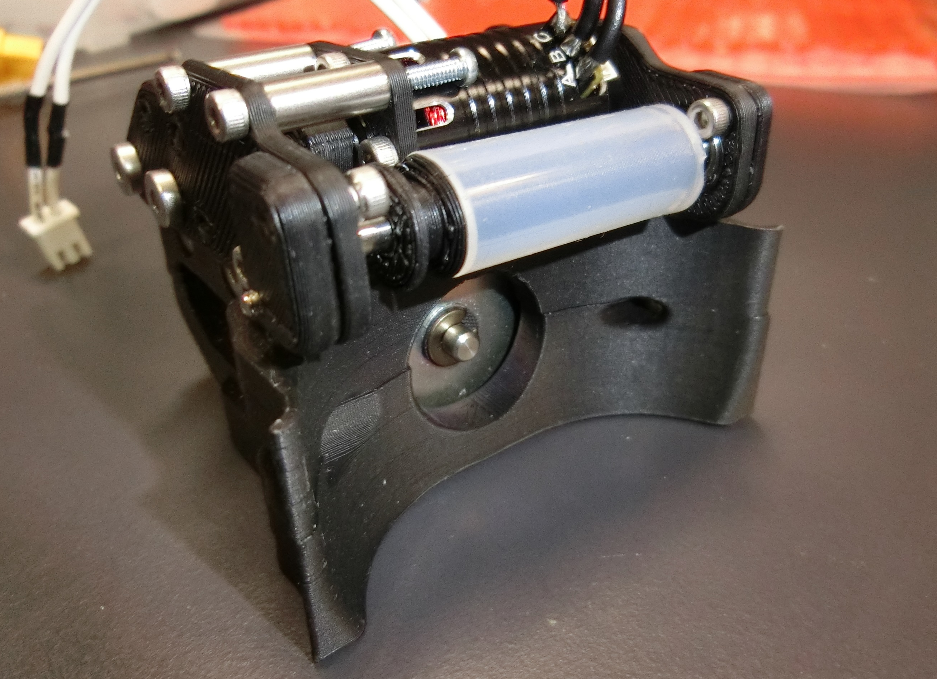
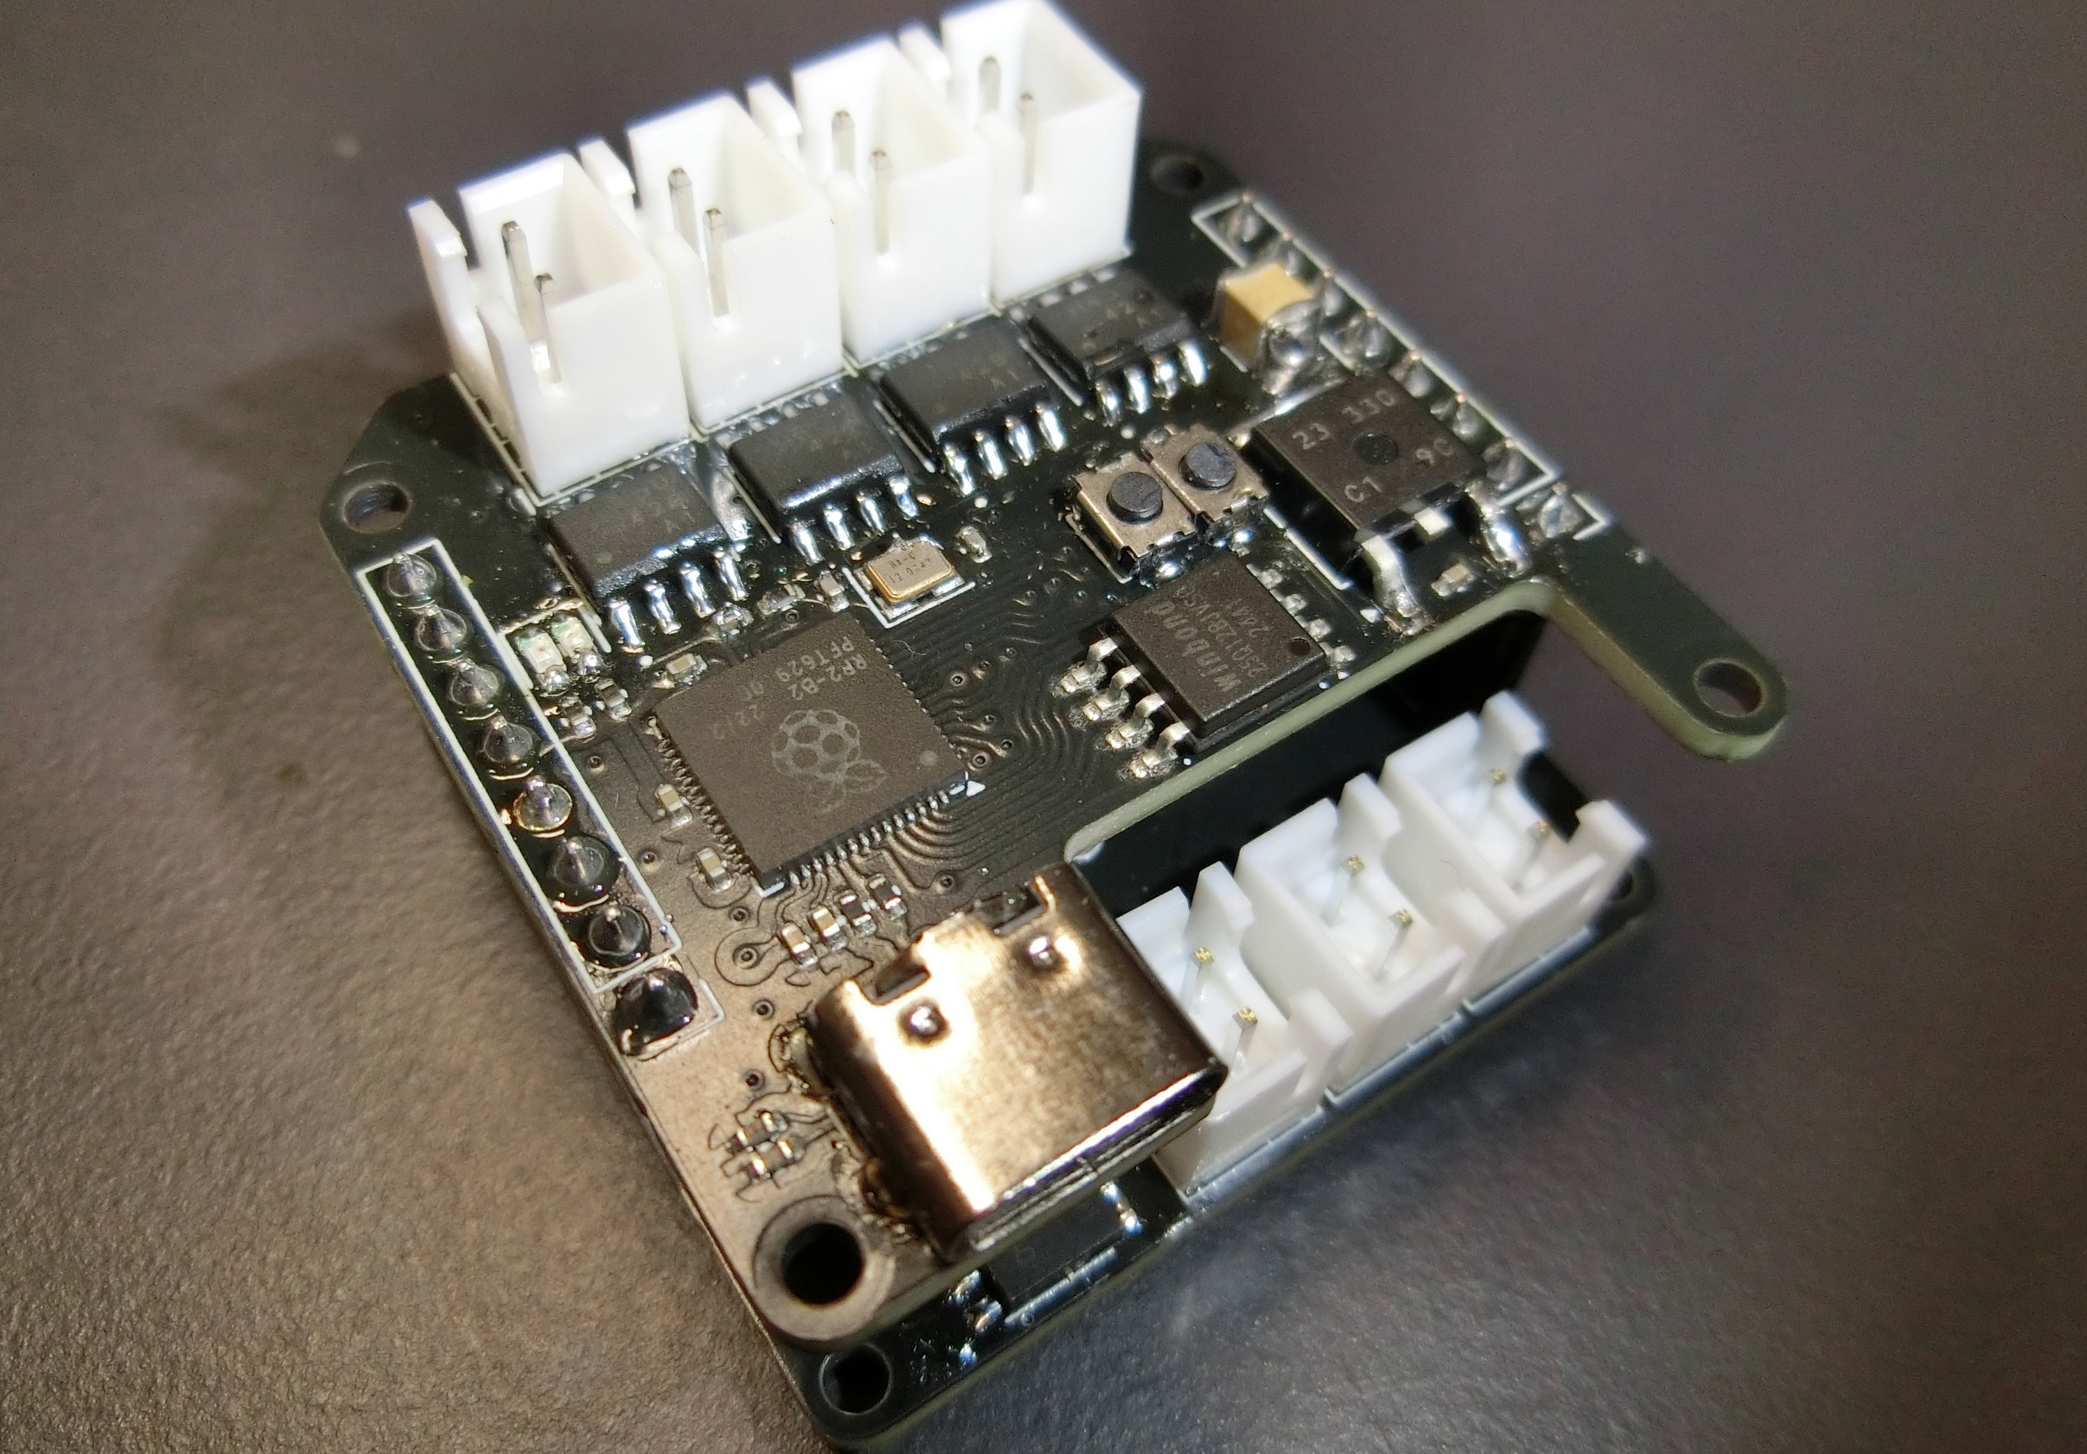
リーグ
Soccer Open League
チームメンバー
松田 魁琉 / 目野 優輝 / 石原 廉太郎 / 熊抱 崚太
所属
九州ブロック 福岡ノード
SPONSERD BY
福岡県立宗像高等学校
チーム概要 – Munako Artemis
ロボットの特徴 – robot’s features
私たちは2024シーズンにライトウェイトリーグで世界大会に出場し、世界大会で活躍するオープンリーグのロボットを生で
見てきました。その経験から、オープンリーグにおいてロボットが「圧倒的」であるために必要な要素を考え、今シーズンの
ロボットに反映させました。例えば、電源基板の改良や6方向
カメラの搭載、前後のドリブラー・キッカー搭載などです。
また、現ルールではプッシングを利用したゴール前での
キーパーがとても強いと感じたため、どのような守備の方法が
良いのか、2種類の方法で研究を行いました。
私たちは、RCJに参加する上で、技術の共有をすることは
必要不可欠だと考えています。そのため、SNSやチームの
ブログを通して、様々な技術や情報を身に付けると同時に、
私たちが学んだ技術や発見した
ことの発信、製作した部品の紹介
なども行っています。
右のQRコードより、チームの
Xアカウント、ブログにアクセス
することができます。ぜひご覧
ください。
圧倒的な安全性の電源基板
ハードウェア
圧倒的な安定性のビジョンシステム
ハードウェア
従来の電源回路はバッテリーの保護回路と電源スイッチのみが搭載
されたシンプルもので、目視による電圧監視を怠った場合、バッテリー事故が起こりかねない状態でした。
そこで今回、私たちはマイコンが内蔵された、より安全性・信頼性の
高い電源回路を開発しました。大きな特徴として、FETスイッチと
物理スイッチを用いた2段階スイッチ機能を搭載しています。また、UIやブザーを用いて感覚的に電圧低下を認識することもできます。
私たちのロボットには、UnitV Ai Cameraを6個搭載しています。
以前は全方位ミラーを用いて1つのカメラで全方向を監視していましたが、
ゴルフボールという小さい物体をどの距離からでも認識できるようにするのは大変でした(図3)。また、ロボット自身がカメラに映りこむことで、至近距離にあるボールがロボットに隠れて認識できないという問題もありました。
これらの問題を解決するため、カメラを6個搭載することで、全方位ミラーの「全方向が見える」という要件を担保しつつ、遠距離の視野の確保や至近距離でのボールの認識を容易に行うことができるようになりました(図4)。
Xアカウント
(@munako_artemis)
チームブログ
ロボットの概要 – robot’s overview
モジュール写真
①メイン基板
②UIモジュール基板
メイン基板との接続
SPI
メインマイコン : Teensy 4.0 / ToF処理用マイコン : RP2040
ディスプレイ : MSP2807 / フルカラーLED : WS2812C-2020 x64
図3 全方位ミラーによるカメラの視界
図4 6方向カメラによるカメラの視界
メインマイコンには昨年度から引き続きTeensy4.0を採用しています。マイコンの値段に対して、シリアルの数が多く、処理速度が高いことなどコストパフォーマンスが高いことから採用しています。
メインマイコンでは、カメラ・ラインセンサ・電源基板・無線モジュールからの情報を受け取り、モータードライバ・UIモジュールにデータを出力しています。アタッカー・ディフェンダーのプログラムが2台共に搭載されているため、プログラムを書き込むことなく2つの役割を切り替えることができます。
また、赤外線で距離を計測することができるToFを16個搭載しています。周囲の物体までの距離を計測し、距離が近いところはロボットがいると判断し、その部分を避けてボールを運搬することができます。
ディスプレイには、メインマイコンが保持しているセンサーの値の表示やモード切替を行うために、フルカラータッチディスプレイであるMSP2807を採用しており、ロボットをパソコンに接続することなくセンサーの値を確認することができます。
また、基板端に円形にフルカラーLED
であるWS2812B-2020を搭載しており、
ボールやゴールの角度、ラインセンサー
の反応位置などをより視覚的に表示する
ことができます。
この基板を搭載することで、ロボットの
デバッグ性が飛躍的に向上しました。
図1 統合電源基板の実物
マイコンにはRP2040を使用。
図2 2段階スイッチ機能の回路図
実際に使用している回路の簡易版を示しています。
遠方にあるボールを同じ位置から撮影した。ゴルフボールをオレンジの丸で示している。
前後ドリブラー・キッカー搭載で圧倒的な得点率を
ソフトウェア
私たちのロボットは、ドリブラー・キッカーを前後に搭載しており、この2つを有効活用して試合を有利に進めていきます。
前方にあるドリブラー・キッカーは、
「ゴール方向に素早く正確にシュートする」
役割を担います。ドリブラーでボールを
補足した後、相手ゴールまで近づき、
キッカーを用いて空いているゴールの方向
へとシュートを放ちます(図5右側)。
また、ドリブラーを用いることで、
ゴールの横にあり、そのままではゴールに
入れることができないボール(図5左の
赤領域)も保持したまま後ろに運ぶことで、
ゴールに向かってシュートを放つこと
が可能になります(図5左の青領域)。
後方にあるドリブラー・キッカーは、
「ボールを隠して運び、相手に見せずに
シュートする」役割を担います。
ロボットの後方に存在しているボールは
回り込むことなく直接ドリブラーで
捕捉し、後ろに隠したままゴールまで
運びます。ロボットがゴールより外側に
いる場合、壁側から回転をしてボールを
キックします(図6右側)。また、ロボットの
真後ろにキーパーがいる場合、ボールに
回転をかけてカーブシュートをし(図6左側)
相手に邪魔されずシュートを行います。
③カメラユニット
メイン基板との接続
UART
⑤ラインセンサ
メイン基板との接続
UART
キック
カメラ : UnitV Ai Camera x6
③
センサ : NJL7502R x32
マイコン : RP2040
敵
敵
キック
ゴルフボールを色認識するために、比較的
低価格で入手性が高く、安定した使用感を
得られるUnitVを採用しました。6個のカメラのデータをTeensy 4.0で取得し、ボールおよびゴールの角度・距離を計算してメイン基板に出力しています。
(詳しい情報は「ロボットの特徴」を参照。)
②
サッカー競技において、白線の外に出てしまうことで、試合に参加できる時間が短くなることであるため非常に不利な状況となります。そのため、白線を正確に素早く認識するために非常に多くのセンサを円形に搭載しています。円形に搭載することで、複数のセンサーが反応した際に、各センサーの角度をベクトル合成し、
「白線の外に出ない」
角度を簡単に算出する
ことができます。
また、キーパーでは
反応しているセンサー
の角度を用いることで、
ゴール前の白線上で
ライントレースを
しながらゴールを守る
ことができます。
⑦
図5 前ドリブラー・キッカーに
よるロボットの動作
図6 後ろドリブラー・キッカー
によるロボットの動き
最強のキーパーを作るために
①
ソフトウェア
研究
④統合電源基板
各基板に
12Vを供給
導入
サッカー競技において、シュートを防いだり、プッシングを発生させてボールを相手の中立点に移動させることができる「キーパー」の役割は非常に重要であり、試合の勝敗を左右する存在だと考えました。そこで、どのような守備方法がゴールを守備しやすいのか研究することにしました。
研究内容
方法1「白線上でボールに対して真正面から守備する(図7)」、方法2
「ゴールの中心・ロボット・ボールが一直線になる白線上の点で守備する
(図8)」のどちらがよりゴールを守備できるのか調べる。
研究方法
①方法1でロボットを動かし、次の「手順」に沿って実験を行う。
②方法2でロボットを動かし、次の「手順」に沿って実験を行う。
③2つの実験結果から、どちらの方法が守備しやすいのか考察する。
(研究方法は右上に続く)
「手順」図9のようにボールの位置(中立点)・角度・速度を変化させ、それぞれ10回
試行し、シュートを防いだ回数を記録する。
速度を変化させるために、長さの違う2種類の筒を用いる。
そのため、筒を出るまではロボットがボールを認識できないようになっている。
今シーズンの私たちのロボットのコンセプトである「圧倒的」に則り、圧倒的な安全性を持った電源基板を製作しました。
バッテリーには3セル(11.1V)で容量の大きなKypom 2200mAh 35cを採用し、電源基板自体にマイコン(RP2040)およびブザーを搭載することで、電圧低下の対策をしています。
(詳しい情報は「ロボットの特徴」を参照)
④
①
③
⑤
⑥
④
⑤
②
⑥
⑦
モーターを
回転・停止
メイン基板との接続
UART
⑥キッカー・ドリブラーモジュール
ボールを
運搬・キック
⑦モータードライバモジュール
図9 ボールを転がす位置と角度
図10 実験の様子
ソレノイド : CB1029 (タカハ機工) x2 48Vに昇圧して使用
BLDC : Mini 1525 3500KV x2
モーター : IG22 19:1 x4
モータードライバ : TB67H450FNG x4
ボール
研究結果
表では速度の違う試行は合計し、「ボールを防いだ回数」を記している。
研究結果は上の表のようになりました。この結果から、方法(①/②)の方がよりゴールを守備しやすいことがわかります。そのため、私たちのキーパーは
方法(①/②)を採用した動作となっています。 また、この研究から「キーパーが
対応できないシュートの方法」もわかったため、
この研究結果はキーパーだけでなくアタッカーにも
活用しています。
私たちのロボットには前後にドリブラーとキッカーを搭載しています。ボールをキックするキッカーについて、オープンリーグではロボットの
直径の制限が18cmであるため、ライトウェイトで使用していたソレノイド(CB1037)より1回り小さいCB1029を採用しています。キッカーの回路では、PchMOSFETとNchMOSFETを利用してコンデンサの充電部分と
ソレノイドの駆動部分を分離し、ノイズを低減しています。
また、ボールを運搬するためのドリブラー
にはBLDCを採用することで、DCモーター
よりもドリブラー部分を小型化することが
できました。
ロボットのメンテナンス性を向上させる
ために、ロボット下部のネジ4個を外すだけ
でこのユニットにアクセスすることが
できるように設計しました。
モーターにはIG22 19:1を採用しています。現在は在庫がなく高価なものとなっていますが、以前は入手性が高く低価格であり、自チームの在庫が多かったため採用しています。また、モータードライバにはTB67H450FNGを採用しています。オープンリーグのロボットは部品を直径18cmに収めないといけないため、基板サイズの制約を考慮し、部品サイズが小さく、流すことのできる電流が大きいこのドライバを採用しました。
また、ドリブラーに用いている
BLDCの制御(ESCを使用)も管理して
おり、駆動系をこのモジュール1つで
管理できるようになっているため、
ロボットのメンテナンス性も向上
するような設計にしました。
ロボット
回数(20回中) | ① | ② | ③ | ④ | ⑤ | ⑥ | ⑦ | ⑧ | 合計
方法① | N回 | N回 | N回 | N回 | N回 | N回 | N回 | N回 | N回
方法② | N回 | N回 | N回 | N回 | N回 | N回 | N回 | N回 | N回
図7 方法1における守備の簡略図
図8 方法2における守備の簡略図
SWO999

